Slide 1
Rapport Python for DataScience
Marc Guynot Esilv-s9
2020

Slide 2
Process
Intégration DataSet
 |  | DataVisualisation | DataVisualisation
 |  | Feature engineering | Feature engineering
Models préparation
 | Models tunning |  | Models tunning
Intégration Django
1 ) Préparation environnement & 1ère prédiction | 2 ) Models tunning | 3 ) Data visualisation et affinage prédiction | Itérations sur affinage prédiction
PipeLine data
Développement

Slide 3
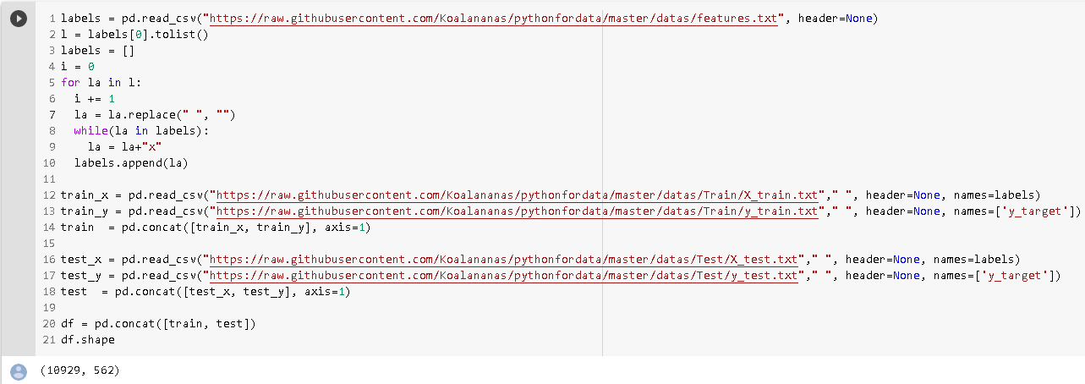
1 ) Préparation environnement & 1ère prédiction
IMPORT
Import des données et création du train-test
11k observations et 561 variables

Slide 4
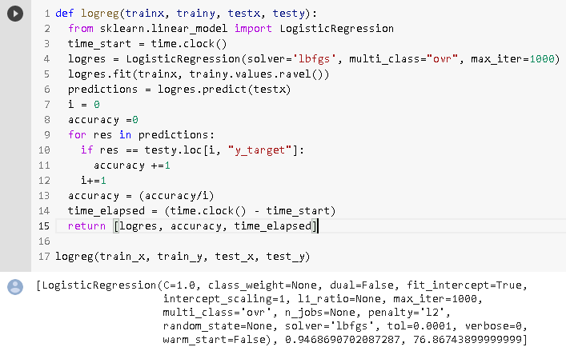
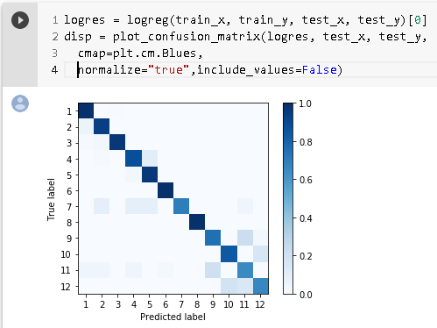
1 ) Préparation environnement & 1ère prédiction
MODEL
Premier modèle de test non paramétré
Régression logistique avec 94,7 % de précision pour un temps d’exécution de 77 secondes

Slide 5

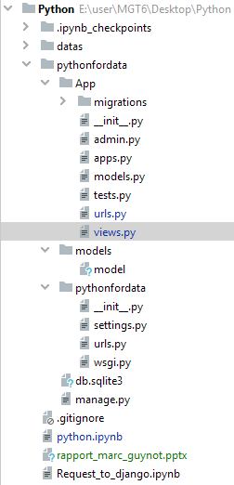
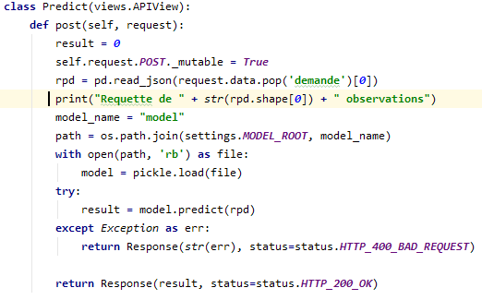
1 ) Préparation environnement & 1ère prédiction
DJANGO
1) Export du model
3) views.py : Class Predict
2) Architecture Django

Slide 6
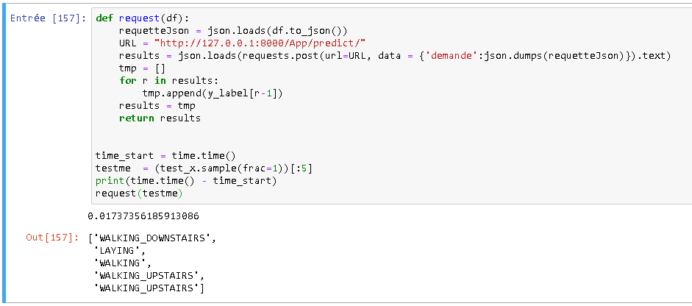
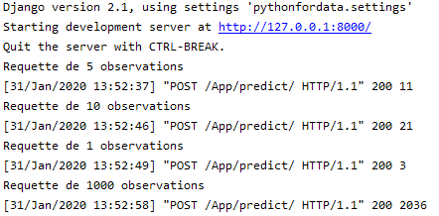
1 ) Préparation environnement & 1ère prédiction
REQUEST
Logs Django
Test de l’intégration sur le serveur local Django
Envoie de 5 observations
Réponse en 18ms (serveur local), quelque soit le nombre d’observation envoyées

Slide 7
2 ) Models tunning

